Slide 1

Beginners’ Day 2025
Notes:
Generato da Copilot Un Variational AutoEncoder (VAE) è un potente strumento nel campo dell'apprendimento automatico. Si distingue per la sua capacità di apprendere rappresentazioni latenti dei dati, permettendo non solo la ricostruzione dei dati originali, ma anche la generazione di nuovi dati simili. Questo approccio è particolarmente utile in vari ambiti, come la generazione di immagini o la sintesi di dati. Comprendere il funzionamento di un VAE è fondamentale per applicazioni avanzate in intelligenza artificiale e machine learning.

Slide 2
CHI SIAMO

Slide 3

Chi siamo - Data Masters
Data Masters è una AI Academy che offre percorsi di formazione nei settori della Data Science, del Machine Learning e dell’Intelligenza Artificiale.
Abbiamo creato i percorsi formativi più avanzati e in Italiano per sviluppare le competenze specialistiche che sono e saranno le più richieste nei prossimi anni.
Notes:
Generato da Copilot Un VAE è un'architettura di rete neurale che si basa su due componenti principali: l'encoder e il decoder. L'encoder trasforma i dati in una rappresentazione latente probabilistica, mentre il decoder utilizza questa rappresentazione per generare nuovi dati. Questo processo di apprendimento consente al VAE di catturare le caratteristiche fondamentali del dataset, facilitando la generazione di nuovi esempi che mantengono le stesse proprietà statistiche dei dati originali. ______
Generato da Copilot Un VAE è un'architettura di rete neurale che si basa su un approccio probabilistico per rappresentare i dati. La sua principale funzione è quella di generare nuovi dati a partire da un set di dati esistente. Gli autoencoder, di cui il VAE è una variante, si concentrano sulla ricostruzione dei dati, mentre il VAE introduce un elemento di generazione, consentendo di esplorare lo spazio latente in modo più efficace. Questo processo è cruciale per applicazioni come la generazione di immagini e la modellazione di dati complessi. ______

Slide 4


Chi siamo
Riccardo
Teacher @Data Masters
AI Marketing Specialist
firenze.dev staff
Giuseppe
Lead Teacher @ Data Masters
Computer Science Teacher @ ITT Panetti Pitagora
PyBari CoLead
Notes:
Generato da Copilot Un VAE è un'architettura di rete neurale che si basa su due componenti principali: l'encoder e il decoder. L'encoder trasforma i dati in una rappresentazione latente probabilistica, mentre il decoder utilizza questa rappresentazione per generare nuovi dati. Questo processo di apprendimento consente al VAE di catturare le caratteristiche fondamentali del dataset, facilitando la generazione di nuovi esempi che mantengono le stesse proprietà statistiche dei dati originali. ______
Generato da Copilot Un VAE è un'architettura di rete neurale che si basa su un approccio probabilistico per rappresentare i dati. La sua principale funzione è quella di generare nuovi dati a partire da un set di dati esistente. Gli autoencoder, di cui il VAE è una variante, si concentrano sulla ricostruzione dei dati, mentre il VAE introduce un elemento di generazione, consentendo di esplorare lo spazio latente in modo più efficace. Questo processo è cruciale per applicazioni come la generazione di immagini e la modellazione di dati complessi. ______

Slide 5
COSA FAREMO

Slide 6
Sistema di raccomandazione per film e serie TV
Esploreremo diverse tecniche, partendo dalle basi fino ad arrivare a metodi più avanzati.
Obiettivo: Capire i concetti e mettere le mani sul codice!
Strumenti: Python, Jupyter Notebook e alcune librerie chiave.
Notes:
Generato da Copilot Un VAE è un'architettura di rete neurale che si basa su due componenti principali: l'encoder e il decoder. L'encoder trasforma i dati in una rappresentazione latente probabilistica, mentre il decoder utilizza questa rappresentazione per generare nuovi dati. Questo processo di apprendimento consente al VAE di catturare le caratteristiche fondamentali del dataset, facilitando la generazione di nuovi esempi che mantengono le stesse proprietà statistiche dei dati originali. ______
Generato da Copilot Un VAE è un'architettura di rete neurale che si basa su un approccio probabilistico per rappresentare i dati. La sua principale funzione è quella di generare nuovi dati a partire da un set di dati esistente. Gli autoencoder, di cui il VAE è una variante, si concentrano sulla ricostruzione dei dati, mentre il VAE introduce un elemento di generazione, consentendo di esplorare lo spazio latente in modo più efficace. Questo processo è cruciale per applicazioni come la generazione di immagini e la modellazione di dati complessi. ______

Slide 7
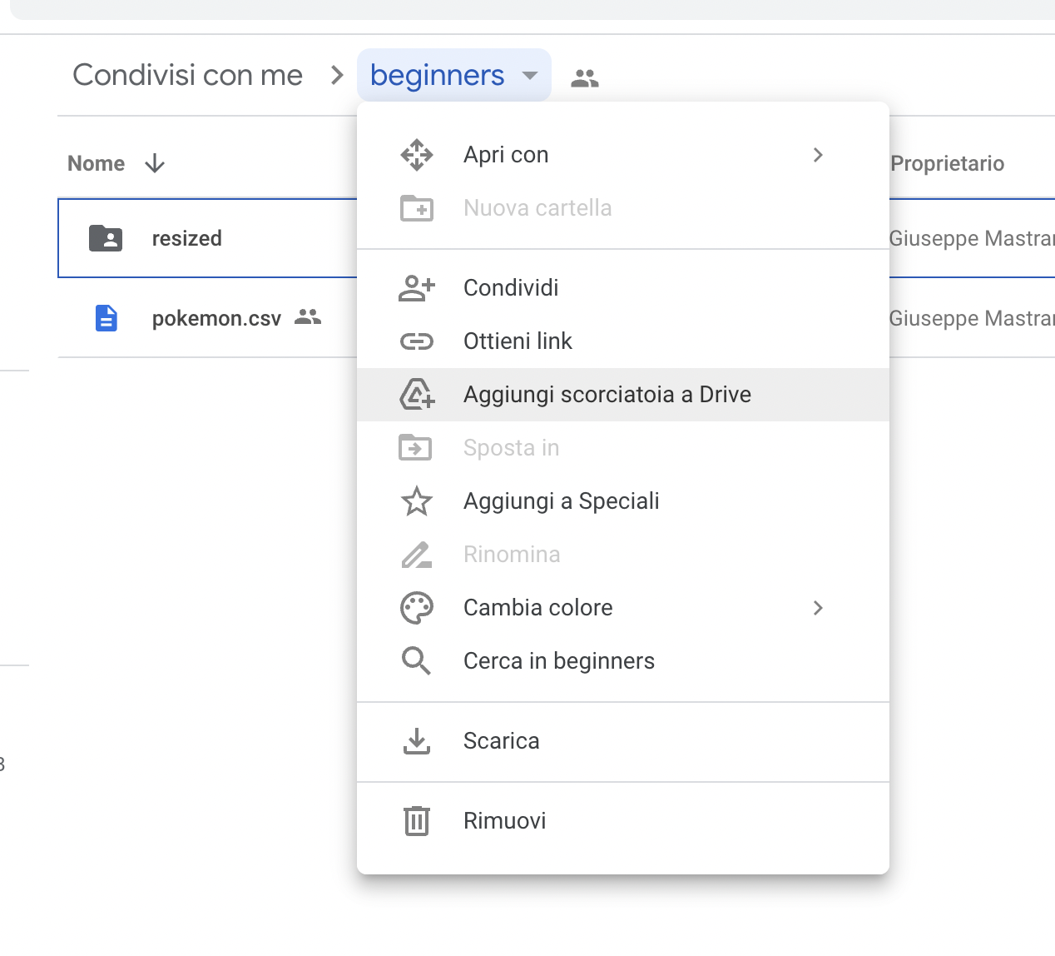
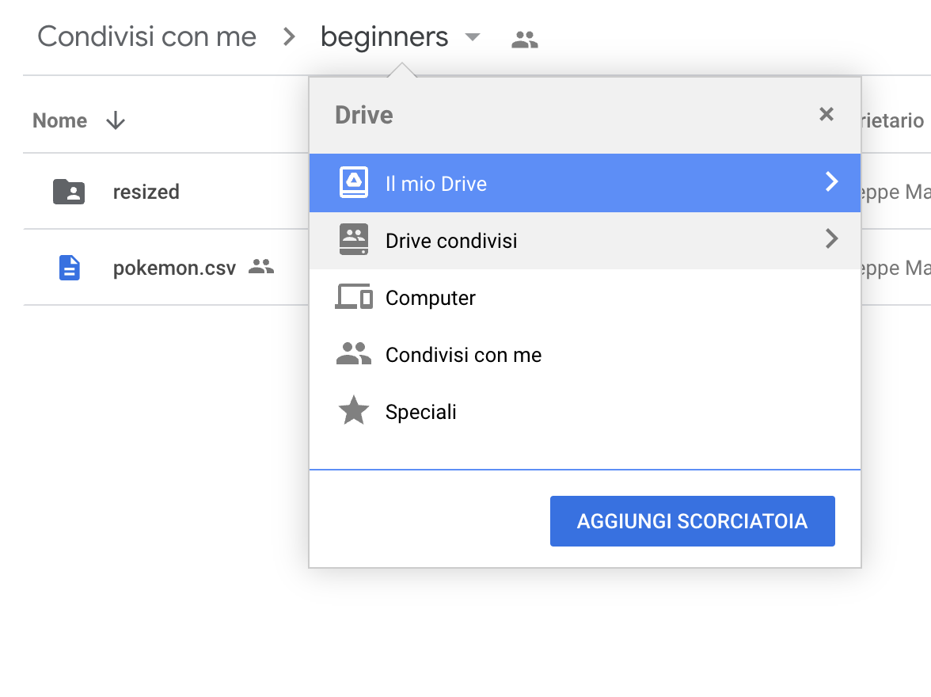
But before we start…
Copiamo la cartella pubblica «beginners» nel nostro drive
Notes:
Generato da Copilot Un VAE è un'architettura di rete neurale che si basa su due componenti principali: l'encoder e il decoder. L'encoder trasforma i dati in una rappresentazione latente probabilistica, mentre il decoder utilizza questa rappresentazione per generare nuovi dati. Questo processo di apprendimento consente al VAE di catturare le caratteristiche fondamentali del dataset, facilitando la generazione di nuovi esempi che mantengono le stesse proprietà statistiche dei dati originali. ______
Generato da Copilot Un VAE è un'architettura di rete neurale che si basa su un approccio probabilistico per rappresentare i dati. La sua principale funzione è quella di generare nuovi dati a partire da un set di dati esistente. Gli autoencoder, di cui il VAE è una variante, si concentrano sulla ricostruzione dei dati, mentre il VAE introduce un elemento di generazione, consentendo di esplorare lo spazio latente in modo più efficace. Questo processo è cruciale per applicazioni come la generazione di immagini e la modellazione di dati complessi. ______

Slide 8
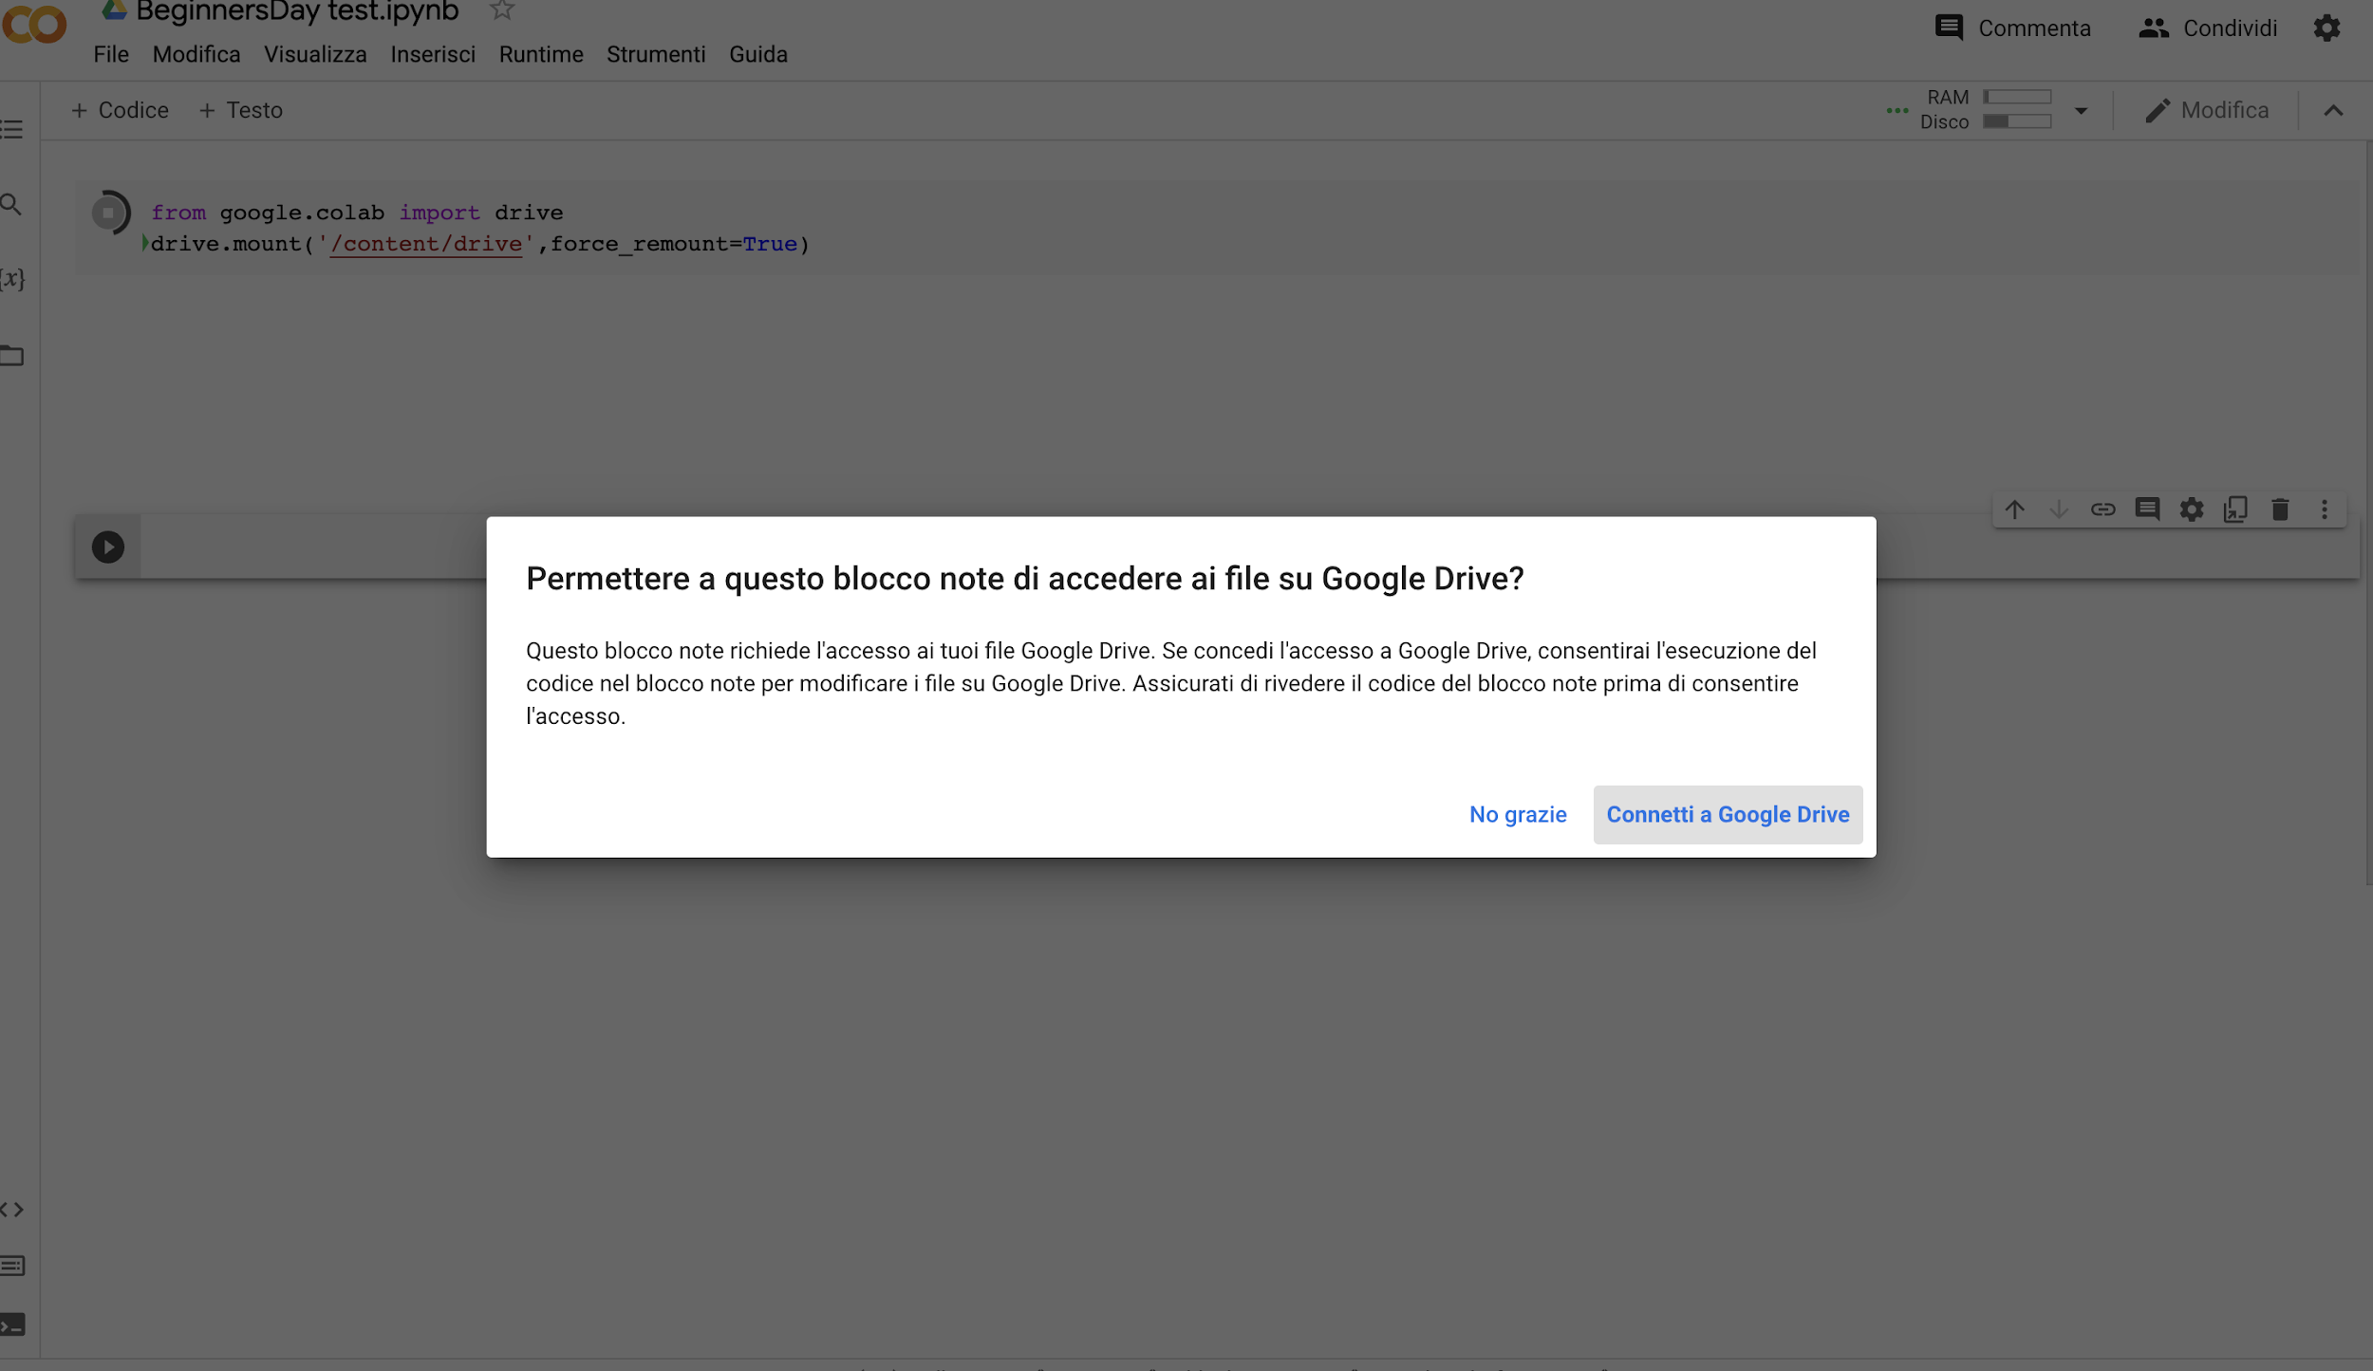

But before we start…
Con questo codice si college il notebook a Google Drive
import os
from google.colab import drive drive.mount('/content/drive’) os.chdir("/content/drive/My Drive/beginners")
Quando vi viene chiesto, autorizzate Colab ad accedere ai vostri file di Google Drive
Notes:
Generato da Copilot Un VAE è un'architettura di rete neurale che si basa su due componenti principali: l'encoder e il decoder. L'encoder trasforma i dati in una rappresentazione latente probabilistica, mentre il decoder utilizza questa rappresentazione per generare nuovi dati. Questo processo di apprendimento consente al VAE di catturare le caratteristiche fondamentali del dataset, facilitando la generazione di nuovi esempi che mantengono le stesse proprietà statistiche dei dati originali. ______
Generato da Copilot Un VAE è un'architettura di rete neurale che si basa su un approccio probabilistico per rappresentare i dati. La sua principale funzione è quella di generare nuovi dati a partire da un set di dati esistente. Gli autoencoder, di cui il VAE è una variante, si concentrano sulla ricostruzione dei dati, mentre il VAE introduce un elemento di generazione, consentendo di esplorare lo spazio latente in modo più efficace. Questo processo è cruciale per applicazioni come la generazione di immagini e la modellazione di dati complessi. ______

Slide 9
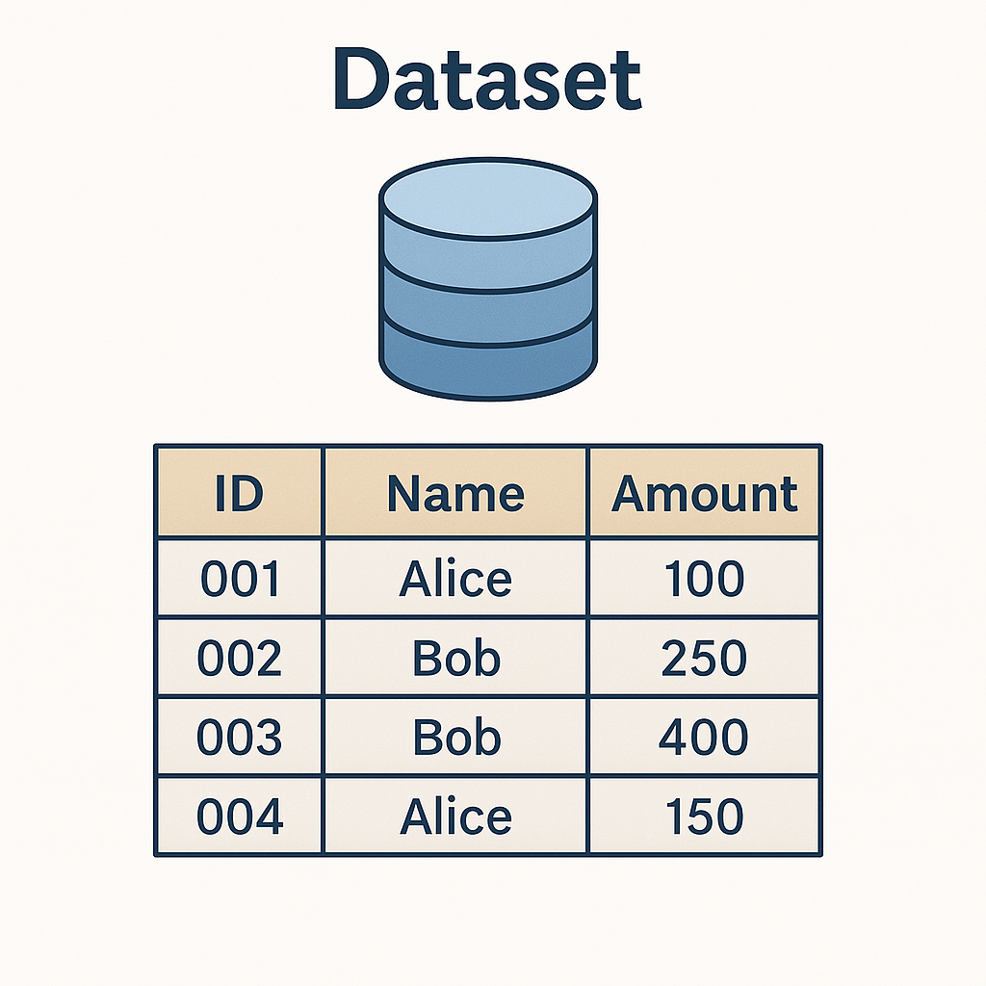
Da dove iniziamo?
Lavoreremo con un dataset pubblico di titoli Netflix.
Contiene informazioni come: titolo, regista, cast, genere, descrizione, anno di uscita, ecc.
Notes:
Generato da Copilot Un VAE è un'architettura di rete neurale che si basa su due componenti principali: l'encoder e il decoder. L'encoder trasforma i dati in una rappresentazione latente probabilistica, mentre il decoder utilizza questa rappresentazione per generare nuovi dati. Questo processo di apprendimento consente al VAE di catturare le caratteristiche fondamentali del dataset, facilitando la generazione di nuovi esempi che mantengono le stesse proprietà statistiche dei dati originali. ______
Generato da Copilot Un VAE è un'architettura di rete neurale che si basa su un approccio probabilistico per rappresentare i dati. La sua principale funzione è quella di generare nuovi dati a partire da un set di dati esistente. Gli autoencoder, di cui il VAE è una variante, si concentrano sulla ricostruzione dei dati, mentre il VAE introduce un elemento di generazione, consentendo di esplorare lo spazio latente in modo più efficace. Questo processo è cruciale per applicazioni come la generazione di immagini e la modellazione di dati complessi. ______

Slide 10
Da dove iniziamo?
La funzione carica_dati_netflix si occupa di:
Aprire il file CSV.
Leggere ogni riga come un dizionario.
Pulire i campi: .strip() per gli spazi, .split(',') per creare liste (es. generi, cast).
Convertire l'anno in numero: int(release_year).
Perché è importante? Dati puliti e strutturati sono la base!
import csv
with open("netflix_titles.csv", encoding="utf-8") as f:
reader = csv.DictReader(f)
dati = list(reader)
Notes:
Generato da Copilot Un VAE è un'architettura di rete neurale che si basa su due componenti principali: l'encoder e il decoder. L'encoder trasforma i dati in una rappresentazione latente probabilistica, mentre il decoder utilizza questa rappresentazione per generare nuovi dati. Questo processo di apprendimento consente al VAE di catturare le caratteristiche fondamentali del dataset, facilitando la generazione di nuovi esempi che mantengono le stesse proprietà statistiche dei dati originali. ______
Generato da Copilot Un VAE è un'architettura di rete neurale che si basa su un approccio probabilistico per rappresentare i dati. La sua principale funzione è quella di generare nuovi dati a partire da un set di dati esistente. Gli autoencoder, di cui il VAE è una variante, si concentrano sulla ricostruzione dei dati, mentre il VAE introduce un elemento di generazione, consentendo di esplorare lo spazio latente in modo più efficace. Questo processo è cruciale per applicazioni come la generazione di immagini e la modellazione di dati complessi. ______

Slide 11
L’algoritmo:
«Nessuno mi capisce»
(cit. Chiunque)
Notes:
Generato da Copilot Un VAE è un'architettura di rete neurale che si basa su due componenti principali: l'encoder e il decoder. L'encoder trasforma i dati in una rappresentazione latente probabilistica, mentre il decoder utilizza questa rappresentazione per generare nuovi dati. Questo processo di apprendimento consente al VAE di catturare le caratteristiche fondamentali del dataset, facilitando la generazione di nuovi esempi che mantengono le stesse proprietà statistiche dei dati originali. ______
Generato da Copilot Un VAE è un'architettura di rete neurale che si basa su un approccio probabilistico per rappresentare i dati. La sua principale funzione è quella di generare nuovi dati a partire da un set di dati esistente. Gli autoencoder, di cui il VAE è una variante, si concentrano sulla ricostruzione dei dati, mentre il VAE introduce un elemento di generazione, consentendo di esplorare lo spazio latente in modo più efficace. Questo processo è cruciale per applicazioni come la generazione di immagini e la modellazione di dati complessi. ______

Slide 12

Hands on!
Accediamo a Drive da Colab
Carichiamo un file CSV
Leggiamo dei dati
Notes:
Generato da Copilot Un VAE è un'architettura di rete neurale che si basa su due componenti principali: l'encoder e il decoder. L'encoder trasforma i dati in una rappresentazione latente probabilistica, mentre il decoder utilizza questa rappresentazione per generare nuovi dati. Questo processo di apprendimento consente al VAE di catturare le caratteristiche fondamentali del dataset, facilitando la generazione di nuovi esempi che mantengono le stesse proprietà statistiche dei dati originali. ______
Generato da Copilot Un VAE è un'architettura di rete neurale che si basa su un approccio probabilistico per rappresentare i dati. La sua principale funzione è quella di generare nuovi dati a partire da un set di dati esistente. Gli autoencoder, di cui il VAE è una variante, si concentrano sulla ricostruzione dei dati, mentre il VAE introduce un elemento di generazione, consentendo di esplorare lo spazio latente in modo più efficace. Questo processo è cruciale per applicazioni come la generazione di immagini e la modellazione di dati complessi. ______

Slide 13
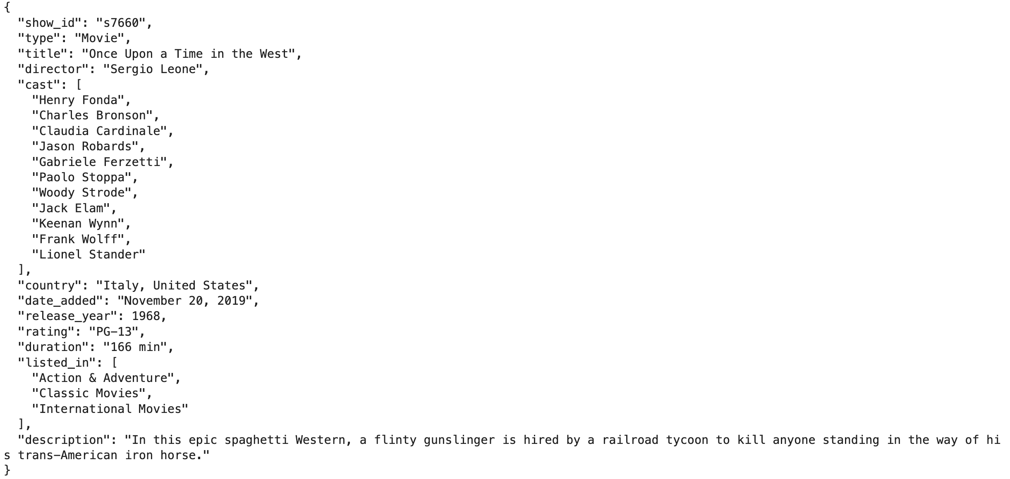
Ecce data
Notes:
Generato da Copilot L'encoder gioca un ruolo cruciale nel VAE, poiché rappresenta i dati in uno spazio latente. Questo spazio è multidimensionale e ogni dimensione corrisponde a una caratteristica specifica dei dati in input. La rappresentazione nello spazio latente consente di semplificare e organizzare le informazioni, facilitando l'analisi e la generazione di nuovi dati. È importante notare come questa rappresentazione possa influenzare la qualità dei dati generati. ______
Generato da Copilot L'encoder di un VAE trasforma i dati in un punto nello spazio latente, che è uno spazio multidimensionale. Ogni dimensione di questo spazio rappresenta una caratteristica specifica dei dati in input. Questo approccio consente di catturare le relazioni tra le diverse caratteristiche e di rappresentare i dati in modo più compatto. Comprendere come funziona questo spazio latente è essenziale per apprezzare le capacità generative del VAE. ______

Slide 14
Ecce data
N. di colonne?
N. di righe?
Tipi di dato?
Ci sono dati mancanti?
Il tipo di dato influenza i successivi step
from collections import Counter
# Controlla quante descrizioni mancano
print(sum(1 for r in dati if not r['description']))
Notes:
Generato da Copilot L'encoder gioca un ruolo cruciale nel VAE, poiché rappresenta i dati in uno spazio latente. Questo spazio è multidimensionale e ogni dimensione corrisponde a una caratteristica specifica dei dati in input. La rappresentazione nello spazio latente consente di semplificare e organizzare le informazioni, facilitando l'analisi e la generazione di nuovi dati. È importante notare come questa rappresentazione possa influenzare la qualità dei dati generati. ______
Generato da Copilot L'encoder di un VAE trasforma i dati in un punto nello spazio latente, che è uno spazio multidimensionale. Ogni dimensione di questo spazio rappresenta una caratteristica specifica dei dati in input. Questo approccio consente di catturare le relazioni tra le diverse caratteristiche e di rappresentare i dati in modo più compatto. Comprendere come funziona questo spazio latente è essenziale per apprezzare le capacità generative del VAE. ______

Slide 15
Now what?
Procediamo in maniera incrementale.
Inizialmente il nostro recommender consiglia solo film dello stesso genere rispetto ad un film dato in input
The Woman in the Window (2021) — Dramas, Thrillers
Oxygen (2021) — Dramas, International Movies, Thrillers
Nayattu (2021) — Dramas, International Movies, Thrillers
...
Notes:
Generato da Copilot L'encoder gioca un ruolo cruciale nel VAE, poiché rappresenta i dati in uno spazio latente. Questo spazio è multidimensionale e ogni dimensione corrisponde a una caratteristica specifica dei dati in input. La rappresentazione nello spazio latente consente di semplificare e organizzare le informazioni, facilitando l'analisi e la generazione di nuovi dati. È importante notare come questa rappresentazione possa influenzare la qualità dei dati generati. ______
Generato da Copilot L'encoder di un VAE trasforma i dati in un punto nello spazio latente, che è uno spazio multidimensionale. Ogni dimensione di questo spazio rappresenta una caratteristica specifica dei dati in input. Questo approccio consente di catturare le relazioni tra le diverse caratteristiche e di rappresentare i dati in modo più compatto. Comprendere come funziona questo spazio latente è essenziale per apprezzare le capacità generative del VAE. ______

Slide 16
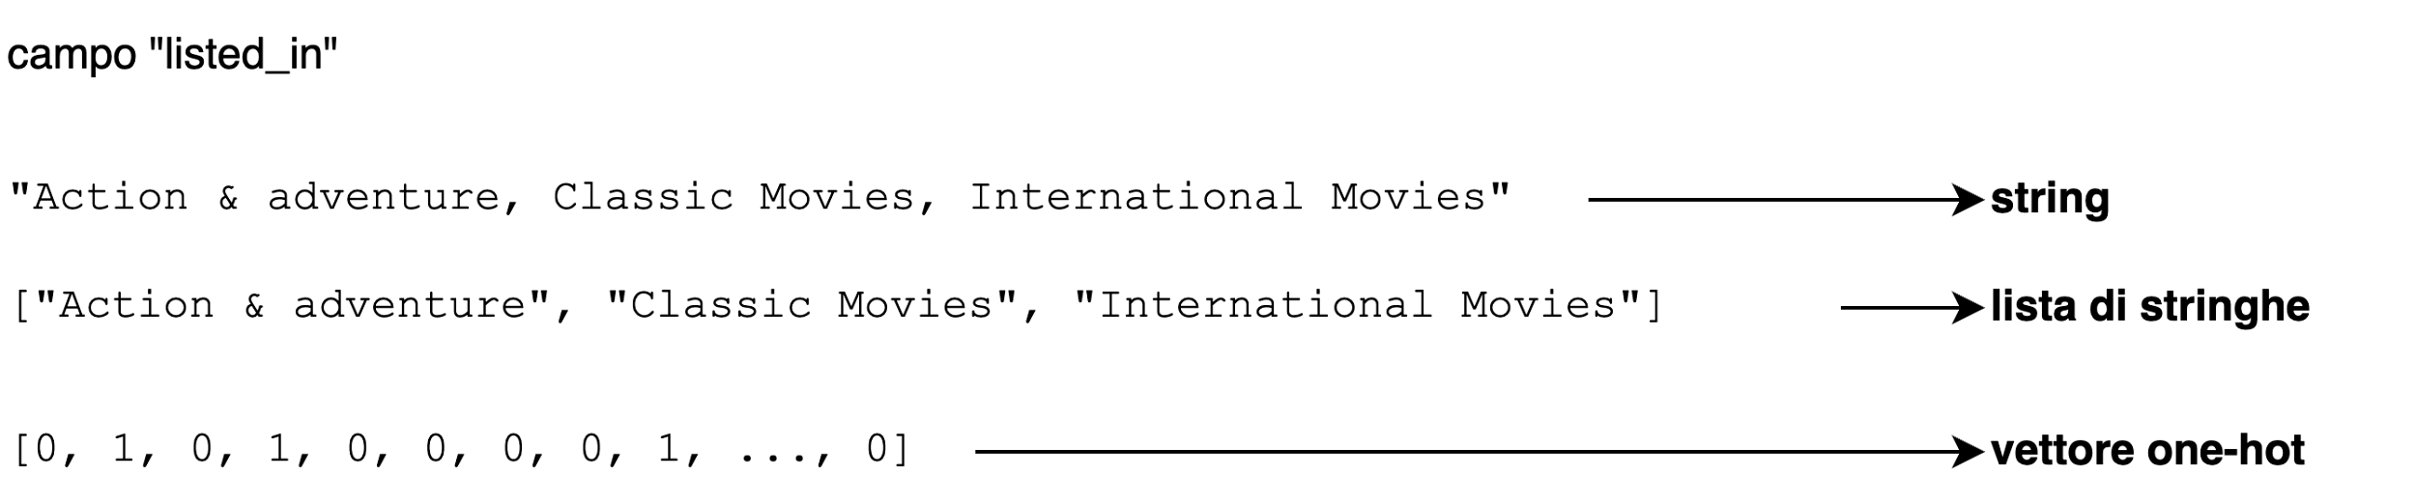
Focus su «generi»
Notes:
Generato da Copilot L'encoder gioca un ruolo cruciale nel VAE, poiché rappresenta i dati in uno spazio latente. Questo spazio è multidimensionale e ogni dimensione corrisponde a una caratteristica specifica dei dati in input. La rappresentazione nello spazio latente consente di semplificare e organizzare le informazioni, facilitando l'analisi e la generazione di nuovi dati. È importante notare come questa rappresentazione possa influenzare la qualità dei dati generati. ______
Generato da Copilot L'encoder di un VAE trasforma i dati in un punto nello spazio latente, che è uno spazio multidimensionale. Ogni dimensione di questo spazio rappresenta una caratteristica specifica dei dati in input. Questo approccio consente di catturare le relazioni tra le diverse caratteristiche e di rappresentare i dati in modo più compatto. Comprendere come funziona questo spazio latente è essenziale per apprezzare le capacità generative del VAE. ______

Slide 17
One hot encoding
Estraiamo tutti i generi presenti nel dataset
Creiamo un vettore di dimensioni pari al numero di generi
Per ogni film «accendiamo» o «spegniamo» un numero corrispondente al genere per quel film
Notes:
Generato da Copilot L'encoder gioca un ruolo cruciale nel VAE, poiché rappresenta i dati in uno spazio latente. Questo spazio è multidimensionale e ogni dimensione corrisponde a una caratteristica specifica dei dati in input. La rappresentazione nello spazio latente consente di semplificare e organizzare le informazioni, facilitando l'analisi e la generazione di nuovi dati. È importante notare come questa rappresentazione possa influenzare la qualità dei dati generati. ______
Generato da Copilot L'encoder di un VAE trasforma i dati in un punto nello spazio latente, che è uno spazio multidimensionale. Ogni dimensione di questo spazio rappresenta una caratteristica specifica dei dati in input. Questo approccio consente di catturare le relazioni tra le diverse caratteristiche e di rappresentare i dati in modo più compatto. Comprendere come funziona questo spazio latente è essenziale per apprezzare le capacità generative del VAE. ______

Slide 18
One hot encoding
Nome | Classic | Western | Horror | … | Drama
Once upon a time in the West | 1 | 1 | 0 | … | 0
Stranger things | 0 | 0 | 1 |  | 1
…
Dances with the wolves | 1 | 1 | 0 |  | 0
Notes:
Generato da Copilot L'encoder gioca un ruolo cruciale nel VAE, poiché rappresenta i dati in uno spazio latente. Questo spazio è multidimensionale e ogni dimensione corrisponde a una caratteristica specifica dei dati in input. La rappresentazione nello spazio latente consente di semplificare e organizzare le informazioni, facilitando l'analisi e la generazione di nuovi dati. È importante notare come questa rappresentazione possa influenzare la qualità dei dati generati. ______
Generato da Copilot L'encoder di un VAE trasforma i dati in un punto nello spazio latente, che è uno spazio multidimensionale. Ogni dimensione di questo spazio rappresenta una caratteristica specifica dei dati in input. Questo approccio consente di catturare le relazioni tra le diverse caratteristiche e di rappresentare i dati in modo più compatto. Comprendere come funziona questo spazio latente è essenziale per apprezzare le capacità generative del VAE. ______

Slide 19
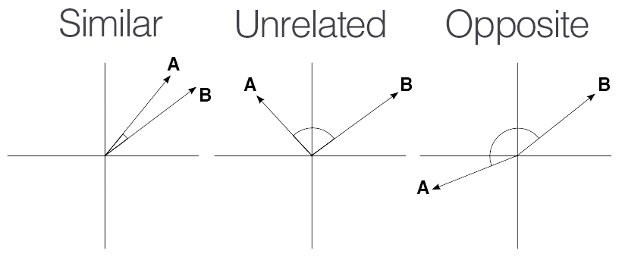
Cosine Similarity
Misura l'angolo tra due vettori. Più piccolo l'angolo, più simili sono i vettori.
Valore tra 0 e 1 per i nostri vettori One-Hot (0=diversi, 1=identici come generi).
Idea: film con vettori "vicini" sono considerati simili.
Notes:
Generato da Copilot L'encoder gioca un ruolo cruciale nel VAE, poiché rappresenta i dati in uno spazio latente. Questo spazio è multidimensionale e ogni dimensione corrisponde a una caratteristica specifica dei dati in input. La rappresentazione nello spazio latente consente di semplificare e organizzare le informazioni, facilitando l'analisi e la generazione di nuovi dati. È importante notare come questa rappresentazione possa influenzare la qualità dei dati generati. ______
Generato da Copilot L'encoder di un VAE trasforma i dati in un punto nello spazio latente, che è uno spazio multidimensionale. Ogni dimensione di questo spazio rappresenta una caratteristica specifica dei dati in input. Questo approccio consente di catturare le relazioni tra le diverse caratteristiche e di rappresentare i dati in modo più compatto. Comprendere come funziona questo spazio latente è essenziale per apprezzare le capacità generative del VAE. ______

Slide 20

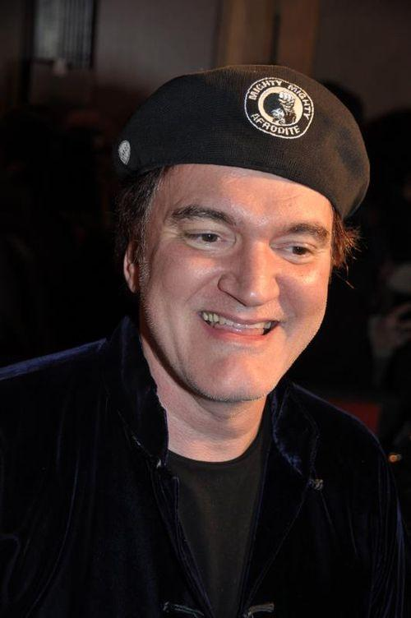
Cosine Similarity
I soli generi però sono limitanti quindi aggiungiamo altre caratteristiche:
rating (es. PG-13, TV-MA)
type (Movie, TV Show)
director (i registi più frequenti, usando collections.Counter per trovarli!)
Notes:
Generato da Copilot L'encoder gioca un ruolo cruciale nel VAE, poiché rappresenta i dati in uno spazio latente. Questo spazio è multidimensionale e ogni dimensione corrisponde a una caratteristica specifica dei dati in input. La rappresentazione nello spazio latente consente di semplificare e organizzare le informazioni, facilitando l'analisi e la generazione di nuovi dati. È importante notare come questa rappresentazione possa influenzare la qualità dei dati generati. ______
Generato da Copilot L'encoder di un VAE trasforma i dati in un punto nello spazio latente, che è uno spazio multidimensionale. Ogni dimensione di questo spazio rappresenta una caratteristica specifica dei dati in input. Questo approccio consente di catturare le relazioni tra le diverse caratteristiche e di rappresentare i dati in modo più compatto. Comprendere come funziona questo spazio latente è essenziale per apprezzare le capacità generative del VAE. ______

Slide 21
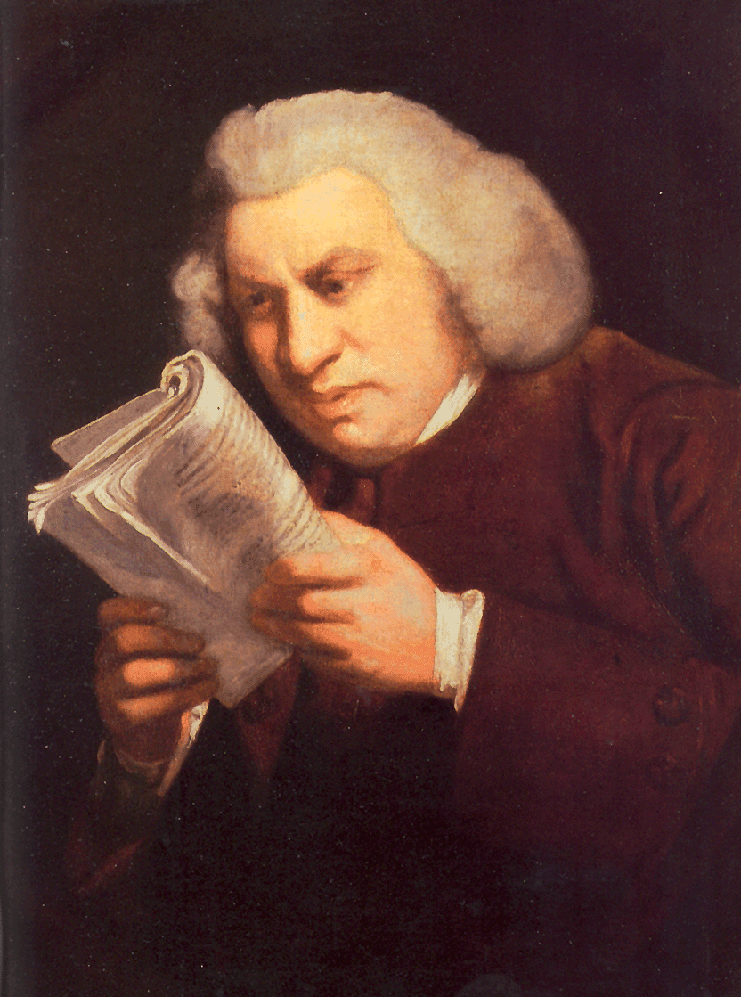
TF-IDF (Term Frequency - Inverse Document Frequency)
E le descrizioni dei film?
TF (Frequenza del Termine): Quanto spesso una parola appare in una descrizione?
IDF (Frequenza Inversa del Documento): Quanto è rara/comune una parola in tutte le descrizioni?
TF-IDF Score = TF * IDF. Dà più peso a parole importanti per quella specifica descrizione ma non troppo comuni in generale.
Notes:
Generato da Copilot L'encoder gioca un ruolo cruciale nel VAE, poiché rappresenta i dati in uno spazio latente. Questo spazio è multidimensionale e ogni dimensione corrisponde a una caratteristica specifica dei dati in input. La rappresentazione nello spazio latente consente di semplificare e organizzare le informazioni, facilitando l'analisi e la generazione di nuovi dati. È importante notare come questa rappresentazione possa influenzare la qualità dei dati generati. ______
Generato da Copilot L'encoder di un VAE trasforma i dati in un punto nello spazio latente, che è uno spazio multidimensionale. Ogni dimensione di questo spazio rappresenta una caratteristica specifica dei dati in input. Questo approccio consente di catturare le relazioni tra le diverse caratteristiche e di rappresentare i dati in modo più compatto. Comprendere come funziona questo spazio latente è essenziale per apprezzare le capacità generative del VAE. ______

Slide 22
TF-IDF + Categorie
Calcoliamo una media pesata della similarità TF-IDF e della similarità delle categorie strutturate.
Usiamo la funzione raccomanda_ibrid per "pesare" quanto conta la descrizione rispetto alle categorie!
Notes:
Generato da Copilot L'encoder gioca un ruolo cruciale nel VAE, poiché rappresenta i dati in uno spazio latente. Questo spazio è multidimensionale e ogni dimensione corrisponde a una caratteristica specifica dei dati in input. La rappresentazione nello spazio latente consente di semplificare e organizzare le informazioni, facilitando l'analisi e la generazione di nuovi dati. È importante notare come questa rappresentazione possa influenzare la qualità dei dati generati. ______
Generato da Copilot L'encoder di un VAE trasforma i dati in un punto nello spazio latente, che è uno spazio multidimensionale. Ogni dimensione di questo spazio rappresenta una caratteristica specifica dei dati in input. Questo approccio consente di catturare le relazioni tra le diverse caratteristiche e di rappresentare i dati in modo più compatto. Comprendere come funziona questo spazio latente è essenziale per apprezzare le capacità generative del VAE. ______

Slide 23
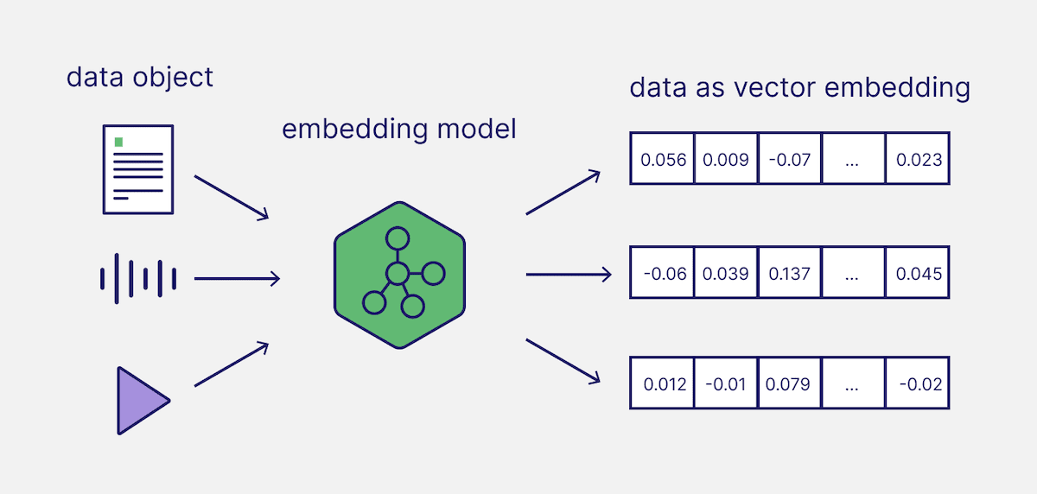
Embedding Semantici
Modelli pre-addestrati convertono testo in vettori densi (non sparsi).
Catturano il significato semantico più profondamente:
"Film su un re" e "Pellicola su un monarca" avranno embedding simili, anche se le parole sono diverse!
Migliore gestione di sinonimi e contesto.
Notes:
Generato da Copilot L'encoder gioca un ruolo cruciale nel VAE, poiché rappresenta i dati in uno spazio latente. Questo spazio è multidimensionale e ogni dimensione corrisponde a una caratteristica specifica dei dati in input. La rappresentazione nello spazio latente consente di semplificare e organizzare le informazioni, facilitando l'analisi e la generazione di nuovi dati. È importante notare come questa rappresentazione possa influenzare la qualità dei dati generati. ______
Generato da Copilot L'encoder di un VAE trasforma i dati in un punto nello spazio latente, che è uno spazio multidimensionale. Ogni dimensione di questo spazio rappresenta una caratteristica specifica dei dati in input. Questo approccio consente di catturare le relazioni tra le diverse caratteristiche e di rappresentare i dati in modo più compatto. Comprendere come funziona questo spazio latente è essenziale per apprezzare le capacità generative del VAE. ______

Slide 24
Embedding + Categorie
Combiniamo la similarità semantica degli embedding delle descrizioni con la similarità delle categorie strutturate.
Usa una media pesata, come prima, ma con sim_emb al posto di sim_tfidf.
Questo approccio sfrutta il meglio di entrambi i mondi: comprensione profonda del testo + metadati strutturati.
Notes:
Generato da Copilot L'encoder gioca un ruolo cruciale nel VAE, poiché rappresenta i dati in uno spazio latente. Questo spazio è multidimensionale e ogni dimensione corrisponde a una caratteristica specifica dei dati in input. La rappresentazione nello spazio latente consente di semplificare e organizzare le informazioni, facilitando l'analisi e la generazione di nuovi dati. È importante notare come questa rappresentazione possa influenzare la qualità dei dati generati. ______
Generato da Copilot L'encoder di un VAE trasforma i dati in un punto nello spazio latente, che è uno spazio multidimensionale. Ogni dimensione di questo spazio rappresenta una caratteristica specifica dei dati in input. Questo approccio consente di catturare le relazioni tra le diverse caratteristiche e di rappresentare i dati in modo più compatto. Comprendere come funziona questo spazio latente è essenziale per apprezzare le capacità generative del VAE. ______

Slide 25

Raccomandazioni per Profilo Utente
Idea: Se un utente ama i film A, B, C... cosa gli piacerà dopo?
Prendiamo una lista di film preferiti dall'utente e ci calcoliamo l'embedding medio e il vettore strutturato medio di questi film.
Confrontiamo ogni altro film nel dataset con questo profilo utente medio.
Raccomandiamo i film più simili al profilo dell'utente.
Notes:
Generato da Copilot L'encoder gioca un ruolo cruciale nel VAE, poiché rappresenta i dati in uno spazio latente. Questo spazio è multidimensionale e ogni dimensione corrisponde a una caratteristica specifica dei dati in input. La rappresentazione nello spazio latente consente di semplificare e organizzare le informazioni, facilitando l'analisi e la generazione di nuovi dati. È importante notare come questa rappresentazione possa influenzare la qualità dei dati generati. ______
Generato da Copilot L'encoder di un VAE trasforma i dati in un punto nello spazio latente, che è uno spazio multidimensionale. Ogni dimensione di questo spazio rappresenta una caratteristica specifica dei dati in input. Questo approccio consente di catturare le relazioni tra le diverse caratteristiche e di rappresentare i dati in modo più compatto. Comprendere come funziona questo spazio latente è essenziale per apprezzare le capacità generative del VAE. ______

Slide 26
Quando abbiamo dei film rappresentati come vettori
…possiamo confrontarli!
Now what?
Notes:
Generato da Copilot L'encoder gioca un ruolo cruciale nel VAE, poiché rappresenta i dati in uno spazio latente. Questo spazio è multidimensionale e ogni dimensione corrisponde a una caratteristica specifica dei dati in input. La rappresentazione nello spazio latente consente di semplificare e organizzare le informazioni, facilitando l'analisi e la generazione di nuovi dati. È importante notare come questa rappresentazione possa influenzare la qualità dei dati generati. ______
Generato da Copilot L'encoder di un VAE trasforma i dati in un punto nello spazio latente, che è uno spazio multidimensionale. Ogni dimensione di questo spazio rappresenta una caratteristica specifica dei dati in input. Questo approccio consente di catturare le relazioni tra le diverse caratteristiche e di rappresentare i dati in modo più compatto. Comprendere come funziona questo spazio latente è essenziale per apprezzare le capacità generative del VAE. ______

Slide 27

PROMO Data Masters per iscritti beginner's workshop pycon:
Machine Learning Starter Kit - al 50% di sconto

Slide 28

PROMO Data Masters per iscritti beginner's workshop pycon:
Machine Learning Starter Kit - al 50% di sconto

Slide 29
Notes:
Generato da Copilot In questa diapositiva non sono presenti contenuti per la generazione di note del relatore ______
Generato da Copilot In questa diapositiva non sono presenti contenuti per la generazione di note del relatore ______

